Slide 1
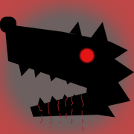







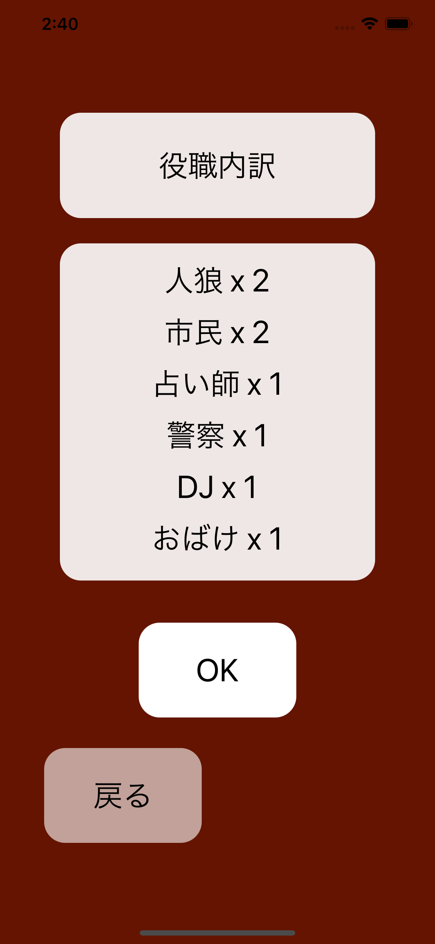
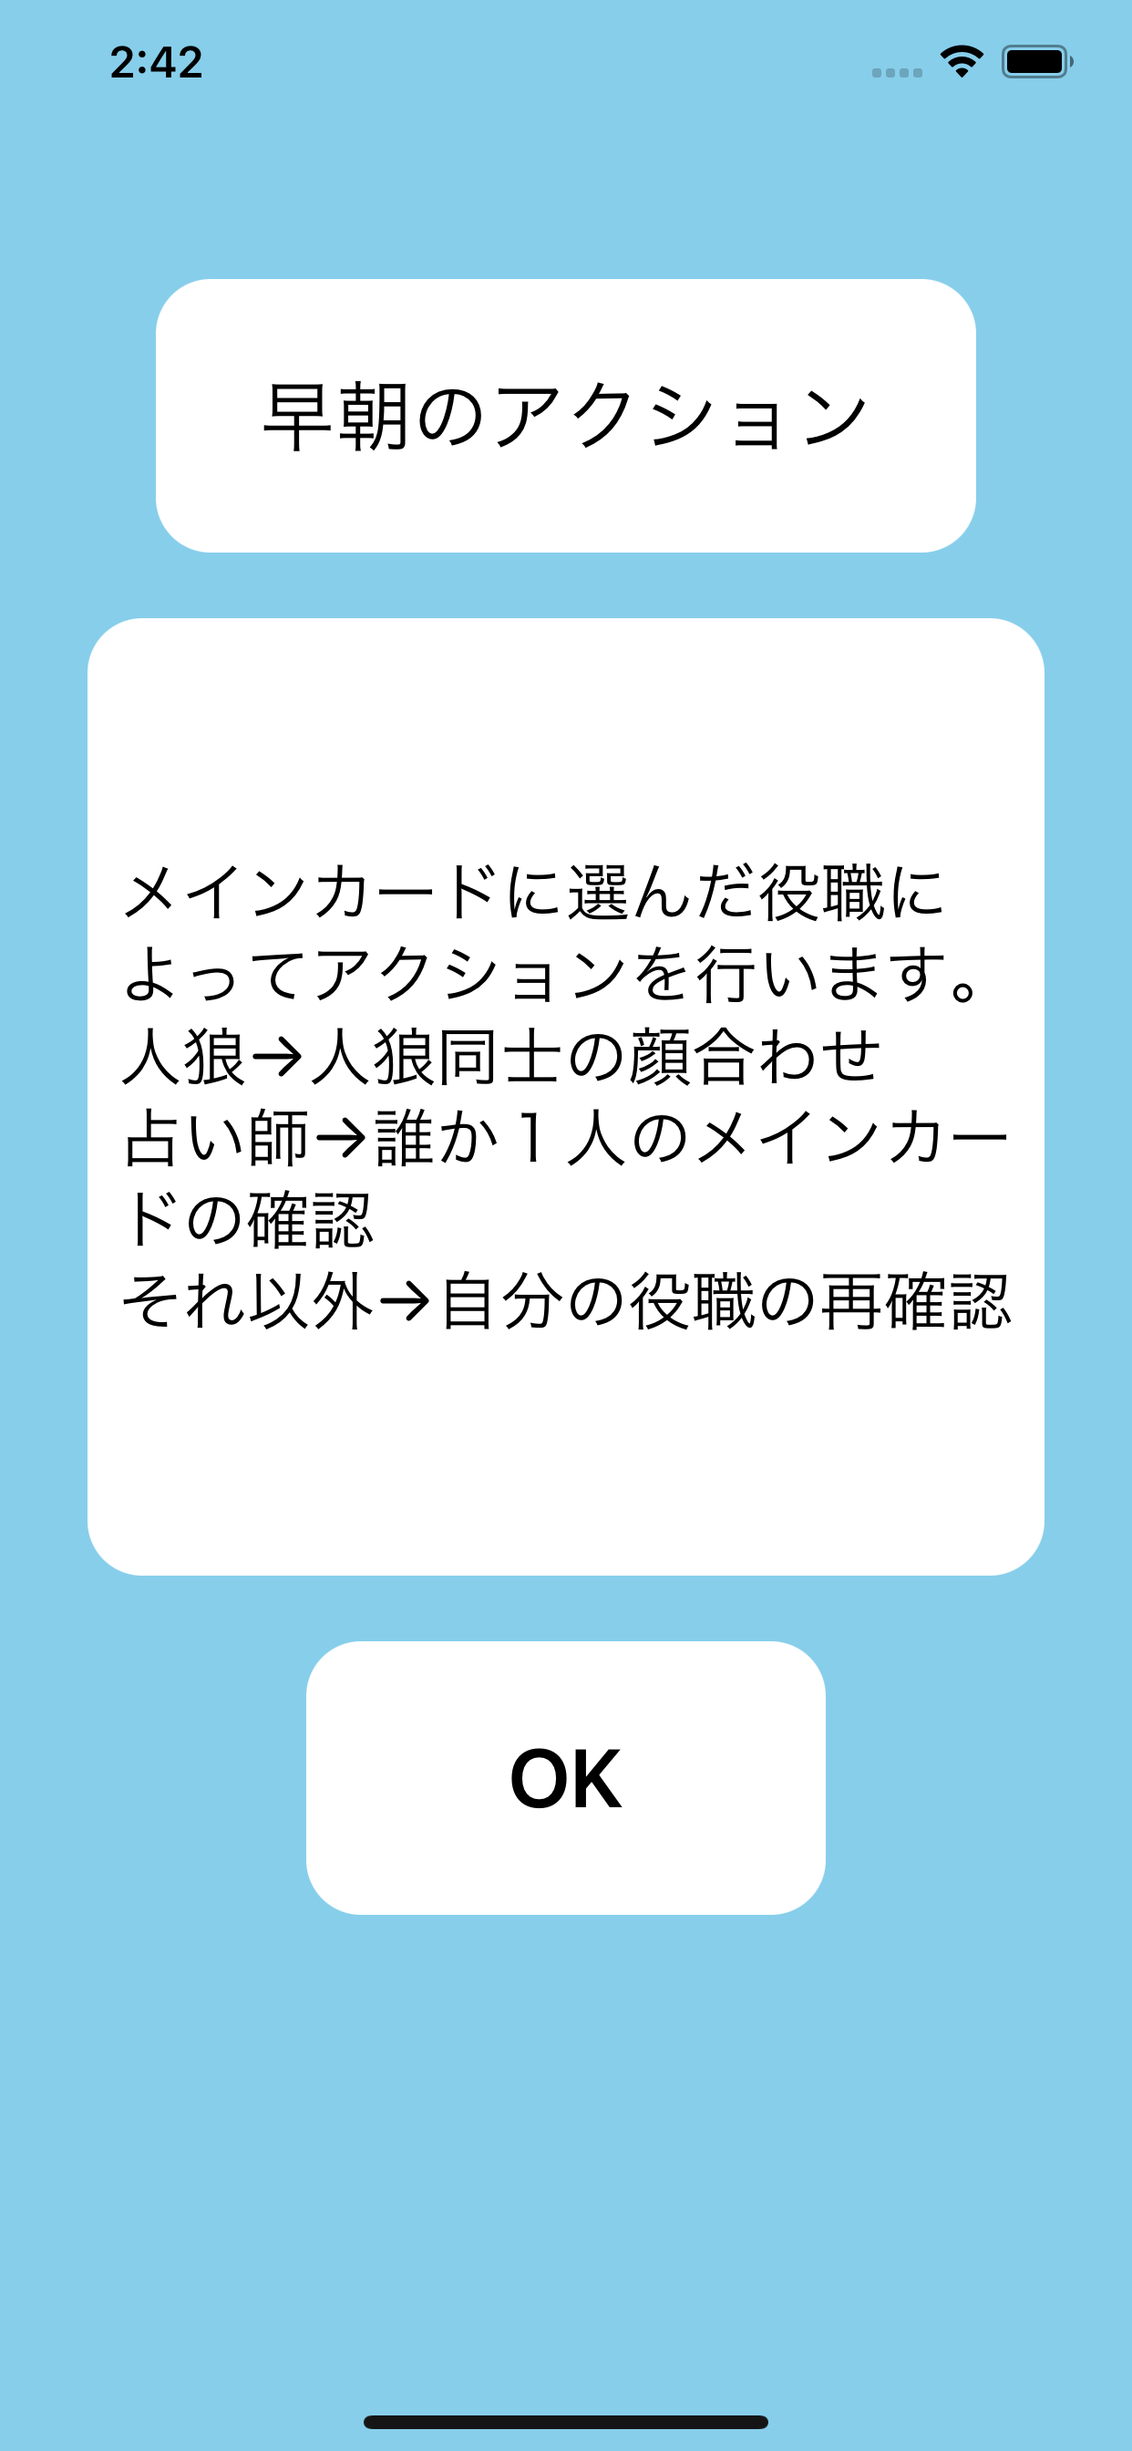
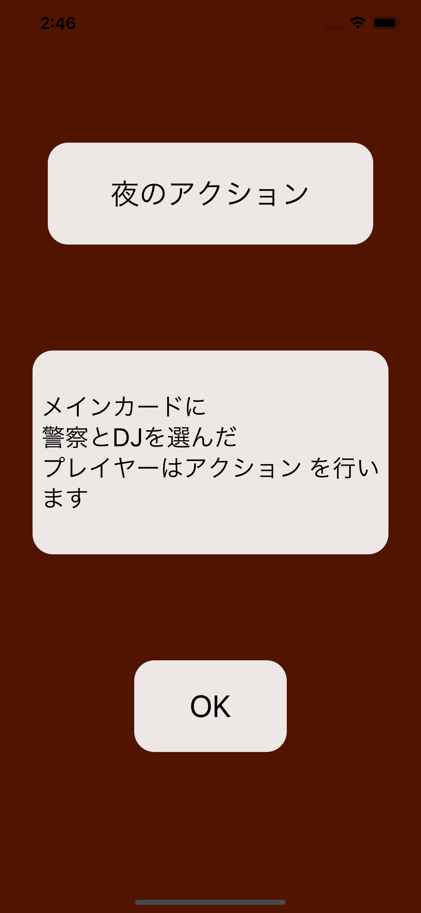
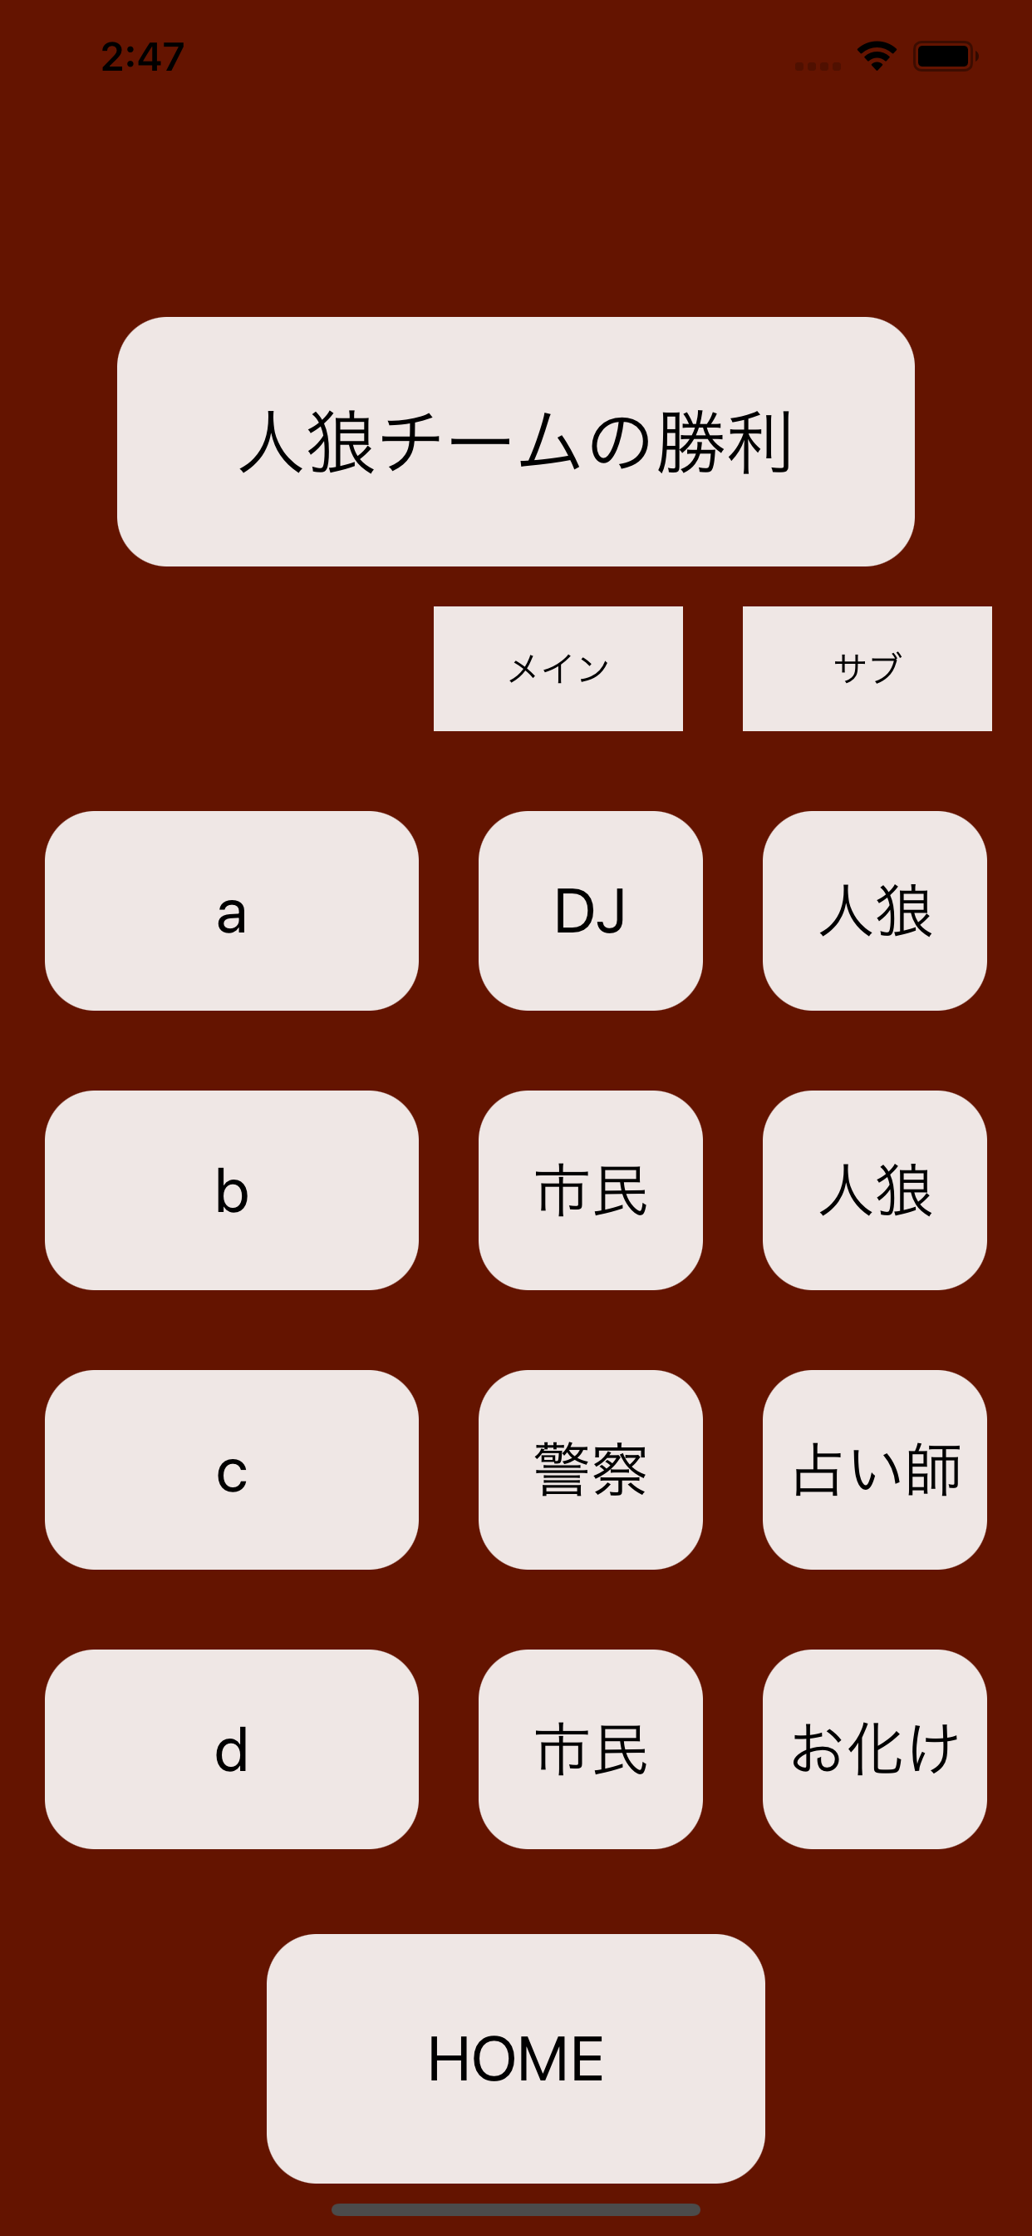
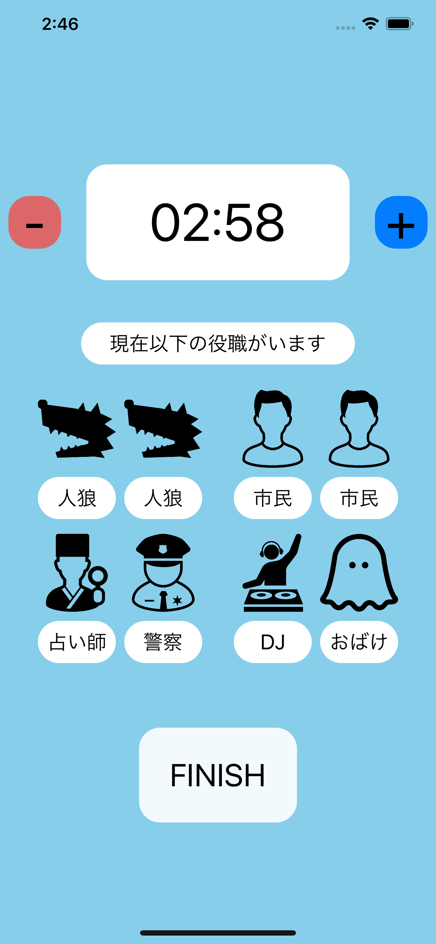




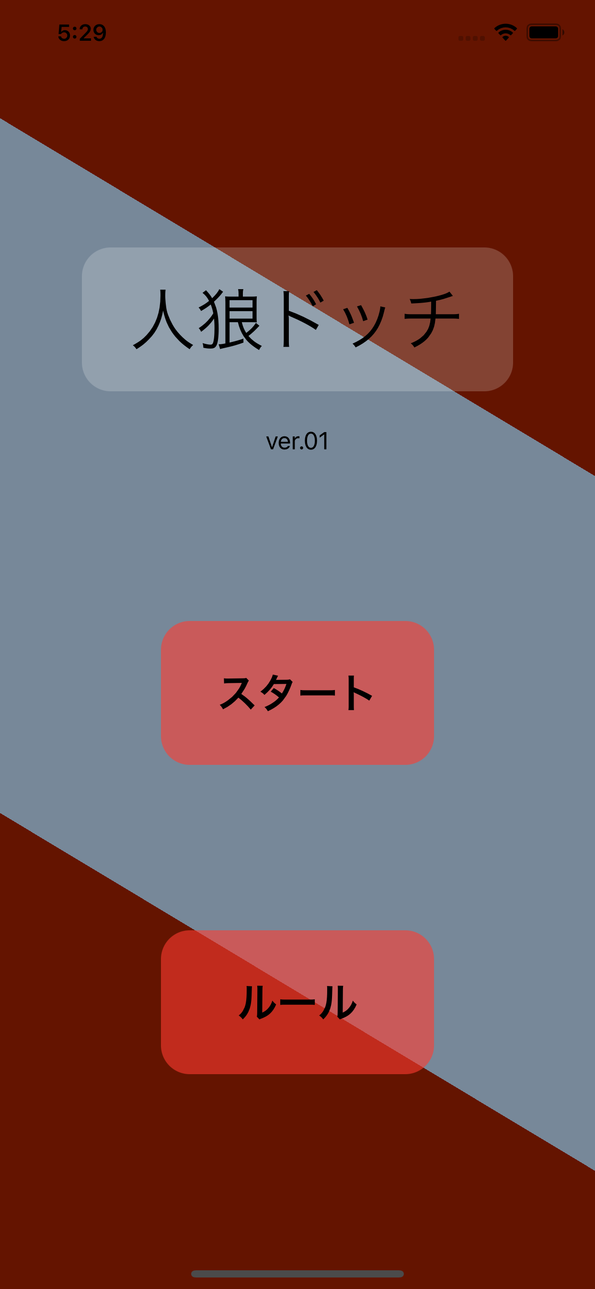
“Which card do you choose?”
人狼ドッチ
K19100 松永一希
K19093 福本光重
人狼ドッチとは
１人２枚配られるカードから、“ドッチ”かプレイしたいカードを選び、少人数・ゲームマスター不要など奥深い推理ゲーム
ゲームの流れ（４つのフェーズごと）
準備
早朝
夜中
投票
議論
議論
・役職内訳
・役職を配布
・カードの選択
(メインカード)
・占い師
→カードの確認
(メインカード)
・人狼
→顔合わせ
・警察
→カードの確認
（サブカード）
・DJ
→カードの入れ替え
・追放者決定
・勝敗結果
アピールアポイント
タイマー内蔵
ー（マイナス）ボタンを押すと1分減る
＋（プラス）ボタンを押すと1分増える
独自のプレースタイル
プレイヤー同士が円になって、中心に端末を置き
警察アクション・DJアクションで
メインカードによって、目をつぶる必要がある
ピ・ピ・ピ
(残り3秒)
BGM・効果音
スタート画面でのBGM
ボタンを押す際の効果音
ピコッ

Slide 2
グループの感想
今回のプロジェクト演習を通して、スケジュール管理とメンバー間のコミュニケーションの大切さを学んだ。開発に着手する前に具体的な完成像を共有し、それを実現するための緻密なスケジュール管理をすることで、今自分がすべきタスクが明確化され、開発作業が捗ったことを実感した。また、明確な目標を立てることが大切だと実感した。それぞれの目標に、スケジュールをリンクさせ、共有することで更に作業が捗った。
松永一希
このプロジェクトが始まってから、初めてSwiftというプログラム言語を学んだ。苦労した点では、最近新しくなったインターフェースのSwiftUIを使用したため、参考書や参考となるWebサイトが少なく、勉強が進まなかった。また、相方とのコミュニケーションで、プログラム自体をGitHubで共有するつもりだったが、GitHubの使い方すらわからなかったため、できなかったのが後悔である。
よかった点としては、目標としていたゲーム作成は出来たことや、自分たちの中でこのプロジェクトが成功したと思ったことである。
福本光重
今回、Swiftというプログラム言語を初めて使いコードを書いた。夏休み中から、参考書を買って１から勉強し、形になる１つの作品を作り上げる大変さを実感した。
また、完成形のイメージを共有できるように、コミュニケーションを何度も取りながら、計画書の作り込みに力を入れた。そのため、完成イメージやタスクが明確化され作業が非常に捗った。計画性やコミュニケーションはプロジェクトを進める上で大切だと実感した。
反省点としては、夏休みの計画をしっかり立てず曖昧にしてしまったため、プロジェクトを前倒しして余裕のある計画とはならなかった。結果的に切羽詰まった計画となり相方に負担をかけてしまったことが反省である。

